Slide 1
TB Cableado
Cables de sacrificio CCU SoC: Panel-CCU

Slide 2
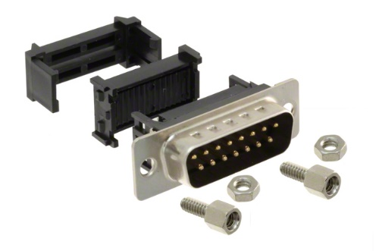
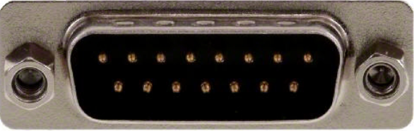
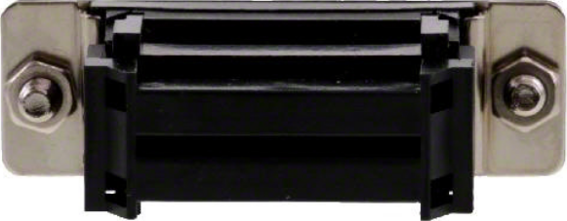
Consideraciones generales de montaje
Longitud del cable
La longitud indicada en la tabla es la efectiva, distancia interna entre conectores, sin considerar la longitud utilizada en la conexión del conector (ej: longitud de cable que junto el faston entra en el conector).
Se proporciona un rollo del cable correspondiente (plano, de varios conductores o individual). Cortar de ese rollo la longitud necesaria para formar un cable con conectores de la longitud indicada.
Utilizar los restos de cable suministrados antes que los rollos nuevos si se puede.
Posición relativa entre conectores
Para los conectores db de cable plano existen dos sentidos por los cuales se puede insertar el cable y conectar el mismo pin. En las diapositivas se indica la posición del conector que se ve desde arriba, ya sea la cara delantera o la trasera, definidas de la siguiente manera:
La conexión se ha de realizar por el sentido más corto después de disponer la posición de los conectores
En todos los cables con conectores db no montar los tornillos y tuercas adjuntos.
Cara delantera del conector
Cara trasera del conector

Slide 3
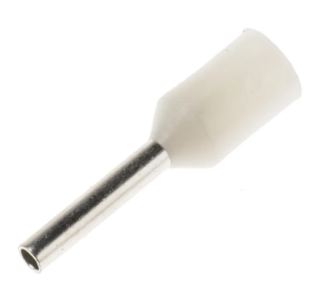
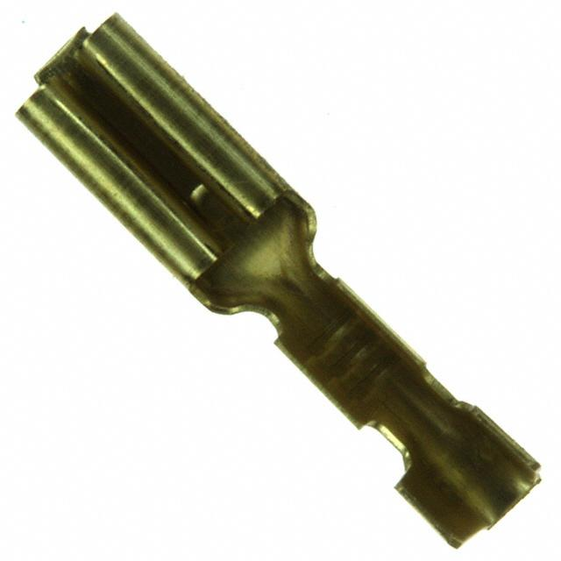
Consideraciones generales de montaje
Terminación de cables
La conexión de cualquiera de los cables a un conector con terminación de tornillos ha de incorporar un fastón cilindrico en el extremo. Elegir el faston adecuado según el cable. Evitar soldaduras. Se proporcionan 3 modelos de faston cilíndricos, según el calibre del cable donde se inserta:
Faston cilíndrico para AWG 26: https://es.rs-online.com/web/p/products/1787282/
Faston cilíndrico para AWG 18: https://es.rs-online.com/web/p/products/1225201/
Faston cilíndrico para AWG14: https://es.rs-online.com/web/p/products/8046714/
Ciertos conectores tienen terminación de conexión rápida (faston macho). Se ha de incorporar faston hembra del en el extremo para la conexión del calibre correspondiente al cable:
Faston hembra para AWG 18: https://www.digikey.es/product-detail/es/te-connectivity-amp-connectors/42068/A24745CT-ND/456662
Faston hembra para AWG14 : https://www.digikey.es/product-detail/es/te-connectivity-amp-connectors/62852-1/A27760CT-ND/456848

Slide 4
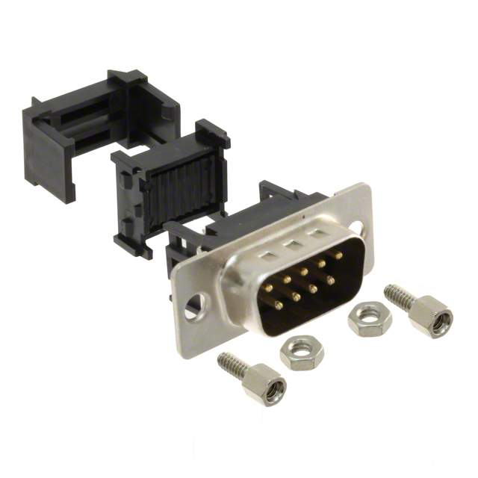
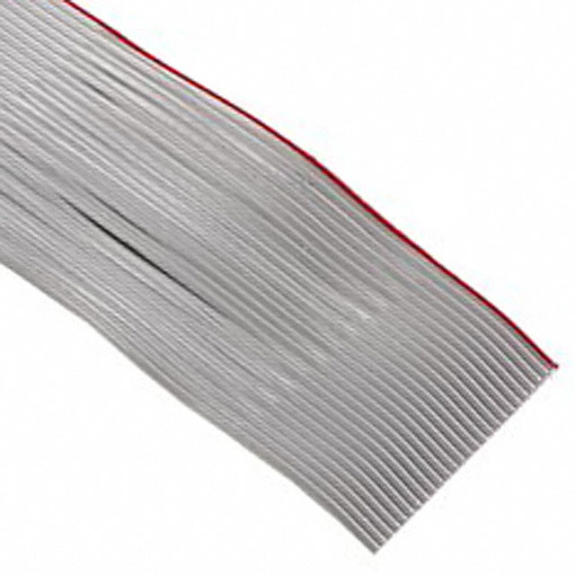
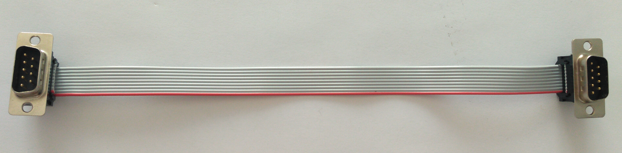
Cable DB9 – Chopper/Crowbar y RS485_SOC
Diagrama de conexión
Conector A | Conector B | Cable | Longitud cable (cm) | Unidades del cable
DB9, macho, aéreo | DB9, macho, aéreo | Plano, 9 conductores, AWG 26, paso 1.27 mm | 20 | 5
Cara delantera del conector
Cara delantera del conector
Cable plano
Conector A
Conector B
Consideraciones de montaje
Unir con el cable plano los terminales que tienen el mismo número en ambos conectores.
Referencias
Conector A:
https://www.digikey.es/product-detail/es/cnc-tech/400M0-09-1-004S/LMM09H-ND/6176011
Conector B:
https://www.digikey.es/product-detail/es/cnc-tech/400M0-09-1-004S/LMM09H-ND/6176011
Cable:
https://www.digikey.es/product-detail/es/3m/3801-09-100/3M157987-25-ND/9479159
Imagen del cable resultado

Slide 5
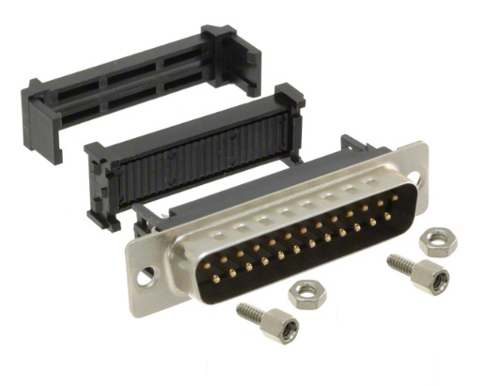
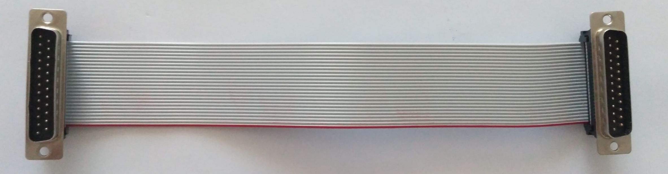
Cable DB25 - Skiip SOC
Diagrama de conexión
Conector A | Conector B | Cable | Longitud cable (cm) | Unidades del cable
DB25, macho, aéreo | DB25, macho, aéreo | Plano, 25 conductores, AWG 26, paso 1.27 mm | 20 | 9
Cara delantera del conector
Cara delantera del conector
Consideraciones de montaje
Unir con el cable plano los terminales que tienen el mismo número en ambos conectores.
Cable plano
Conector A
Conector B
Referencias
Conector A:
https://www.digikey.es/product-detail/es/cnc-tech/400M0-25-1-004S/LMM25H-ND/6176017
Conector B:
https://www.digikey.es/product-detail/es/cnc-tech/400M0-25-1-004S/LMM25H-ND/6176017
Cable:
https://www.digikey.es/product-detail/es/3m/3801-25-100/3M157947-25-ND/9478961
Imagen del cable resultado

Slide 6
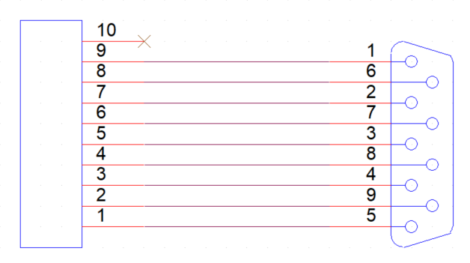
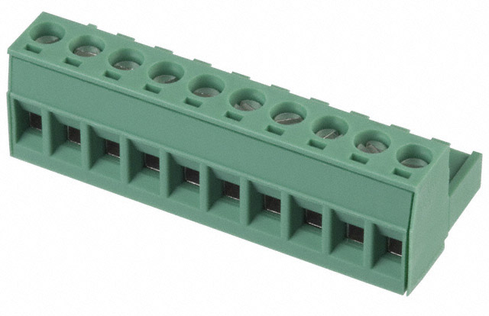
Cable DB9 - X10_SOC
Diagrama de conexión
Conector A | Conector B | Cable | Longitud cable (cm) | Unidades del cable
Conector enchufable 10 terminales, paso 5 mm | DB9, macho, aéreo | Plano, 9 conductores, AWG 26, paso 1.27 mm | 20 | 1
Pin no utilizado
Cara trasera del conector
Consideraciones de montaje
Unir con el cable plano los terminales según el diagrama de conexión.
Incorporar un faston cilíndrico para cable AWG 26 en la unión al conector A.
Cable plano
Conector A
Conector B
Referencias
Conector A:
https://www.digikey.es/product-detail/es/phoenix-contact/1754601/277-1008-ND/260376
Conector B:
https://www.digikey.es/product-detail/es/cnc-tech/400M0-09-1-004S/LMM09H-ND/6176011
Cable:
https://www.digikey.es/product-detail/es/3m/3801-09-100/3M157987-25-ND/9479159
1
2
3
4
5
6
7
8
9
10

Slide 7
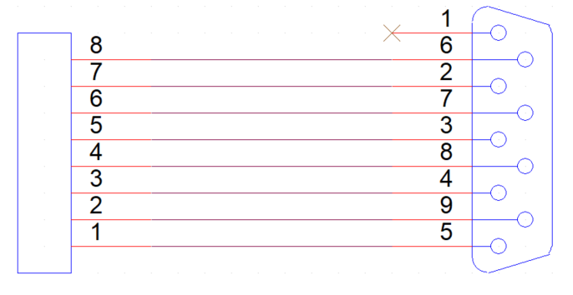
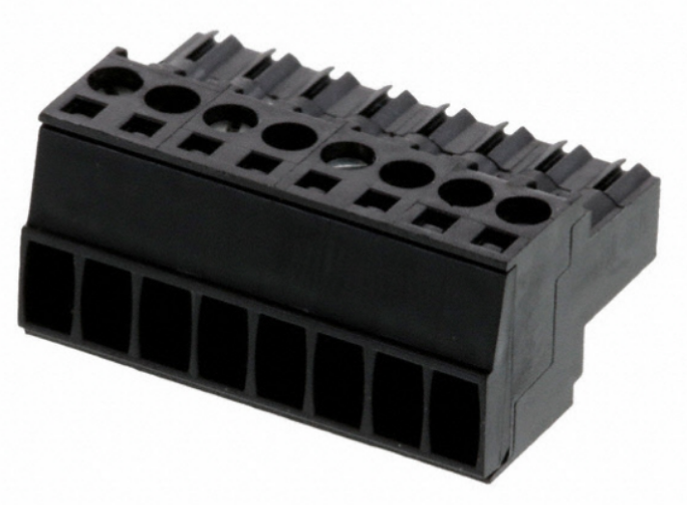
Cable DB9 - X109_SOC y X8B_SOC
Diagrama de conexión
Conector A | Conector B | Cable | Longitud cable (cm) | Unidades del cable
Conector enchufable 8 terminales, paso 3,5 mm | DB9, macho, aéreo | Plano, 9 conductores, AWG 26, paso 1.27 mm | 20 | 2
Pin no utilizado
Cara trasera del conector
Consideraciones de montaje
Unir con el cable plano los terminales según el diagrama de conexión.
Quitar los cables de los pines no utilizados.
Incorporar un faston cilíndrico para cable AWG 26 en la unión al conector A.
Cable plano
Conector A
Conector B
Referencias
Conector A:
https://www.digikey.es/product-detail/es/weidm-ller/1615700000/281-1058-ND/263663
Conector B:
https://www.digikey.es/product-detail/es/cnc-tech/400M0-09-1-004S/LMM09H-ND/6176011
Cable:
https://www.digikey.es/product-detail/es/3m/3801-09-100/3M157987-25-ND/9479159
1
2
3
4
5
6
7
8

Slide 8
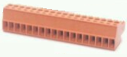
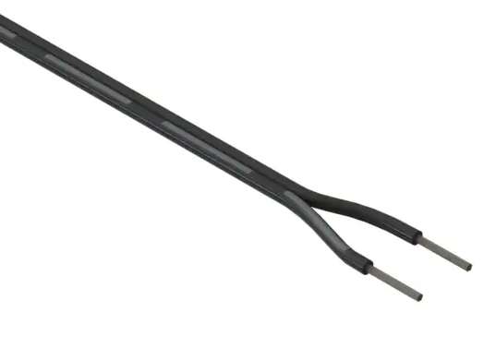
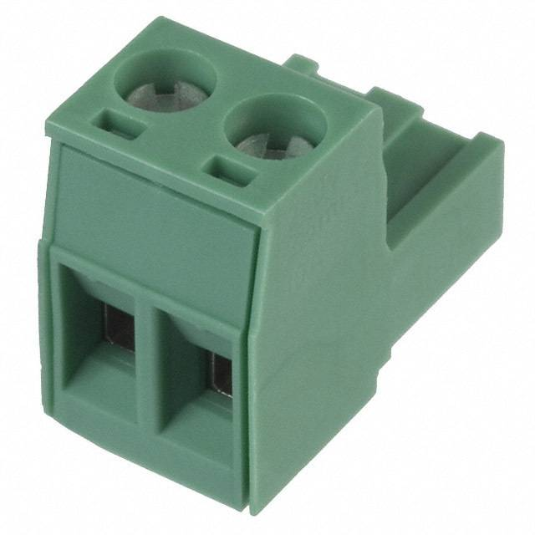
Cable DB25 - X9_SOC
Diagrama de conexión
Pines no utilizados
Conector A | Conector B | Conector C | Cables | Longitud cable (cm) | Unidades del cable
Conector enchufable 18 terminales, paso 3.5 mm | DB25, macho, aéreo | Conector enchufable 2 terminales, paso 5.08 mm | - Plano, 25 conductores, AWG 26, paso 1.27 mm -Cable multifilar para 2 A, AWG 18, 2 conductores | 20 (misma para los dos cables) | 1
Cables corriente 2 A
Conector C
Cara trasera del conector
Consideraciones de montaje
Unir con el cable plano los terminales según el diagrama de conexión.
Quitar los cables de los pines no utilizados.
Incorporar un faston cilíndrico para cable AWG 26 en la unión del cable plano al conector A. Incorporar un faston cilíndrico para cable AWG 18 en ambos extremos del cable de corriente 2 A.
Conector A
Cable plano
Conector B
Referencias
Conector A:
https://www.digikey.com/product-detail/en/weidm-ller/1620300000/1620300000-ND/488799
https://www.onlinecomponents.com/weidmuller/1620300000-12755157.html
Conector B:
https://www.digikey.es/product-detail/es/cnc-tech/400M0-25-1-004S/LMM25H-ND/6176017
Conector C:
https://www.digikey.es/product-detail/es/phoenix-contact/1757019/277-1011-ND/260379
Cable plano AWG 26:
https://www.digikey.es/product-detail/es/3m/3801-25-100/3M157947-25-ND/9478961
Cable corriente 2 A:
https://www.digikey.es/product-detail/es/tensility-international-corp/30-00395/T1293-5-ND/5270273
1
2
3
4
5
6
7
8
9
10
11
12
13
14
15
16
17
18
Cable corriente 2 A
Conector C
*Numeración del conector C
2*
1*

Slide 9
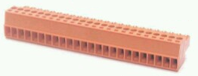
Cable DB25 - X8A_SOC
Diagrama de conexión
Pin no utilizado
Conector A | Conector B | Cable | Longitud cable (cm) | Unidades del cable
Conector enchufable 24 terminales, paso 3.5 mm | DB25, macho, aéreo | Plano, 25 conductores, AWG 26, paso 1.27 mm | 20 | 1
Cara trasera del conector
Consideraciones de montaje
Unir con el cable plano los terminales según el diagrama de conexión.
Quitar los cables de los pines no utilizados.
Incorporar un faston cilíndrico para cable AWG 26 en la unión al conector A.
Cable plano
Conector B
Conector A
Referencias
Conector A:
https://www.omnical.co/products/weidmuller/1620360000/293620727?locale=eu
Conector B:
https://www.digikey.es/product-detail/es/cnc-tech/400M0-25-1-004S/LMM25H-ND/6176017
Cable:
https://www.digikey.es/product-detail/es/3m/3801-25-100/3M157947-25-ND/9478961
1
2
3
4
5
6
7
8
9
10
11
12
13
14
15
16
17
18
19
20
21
22
23
24

Slide 10
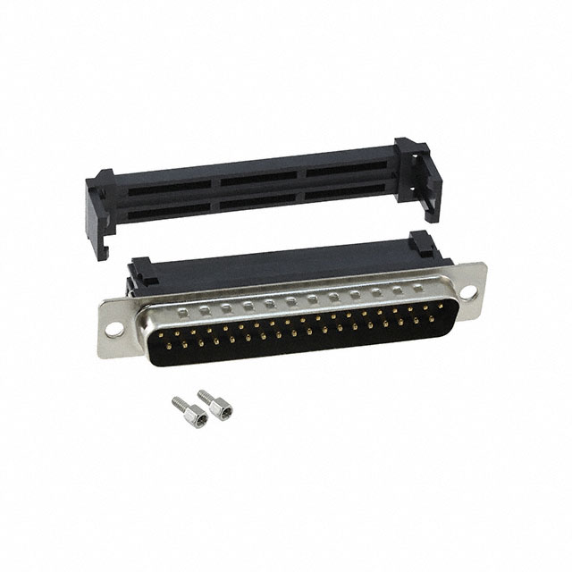
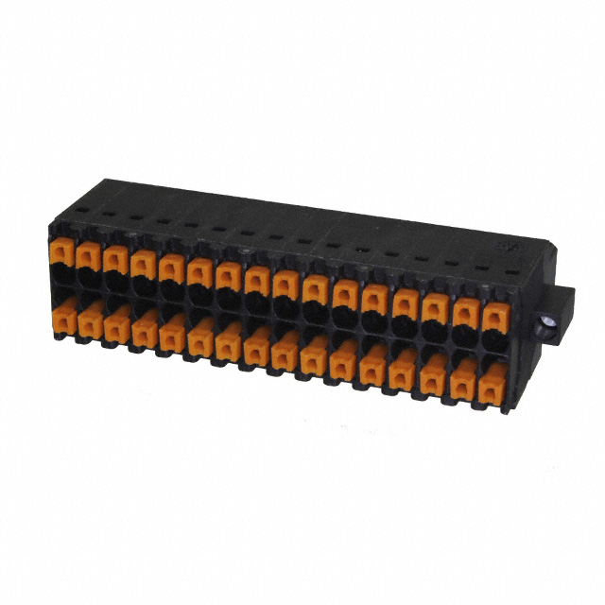
Cable DB37 - X6_SOC y X107_SOC
Diagrama de conexión
Pines no utilizados
Conector A | Conector B | Cable | Longitud cable (cm) | Unidades del cable
Conector enchufable 32 terminales, 2 filas de 16 posiciones, paso 3.5 mm | DB37, macho, aéreo | Plano, 37 conductores, AWG 26, paso 1.27 mm | 20 | 2
Cara trasera del conector
Consideraciones de montaje
Unir con el cable plano los terminales según el diagrama de conexión.
Quitar los cables de los pines no utilizados.
Incorporar un faston cilíndrico para cable AWG 26 en la unión al conector A.
Cable plano
Conector A
Conector B
1
Referencias
Conector A:
https://www.digikey.es/product-detail/es/weidm-ller/1278010000/281-7114-ND/4010303
Conector B:
https://www.digikey.es/product-detail/es/cnc-tech/400M0-37-1-004S/LMM37H-ND/6176023
Cable:
https://www.digikey.es/product-detail/es/3m/3801-37-100/3M157897-5-ND/9478717
2
3
4
5
6
7
8
9
10
11
12
13
14
15
16
17
18
19
20
21
22
23
24
25
26
27
28
29
30
31
32

Slide 11
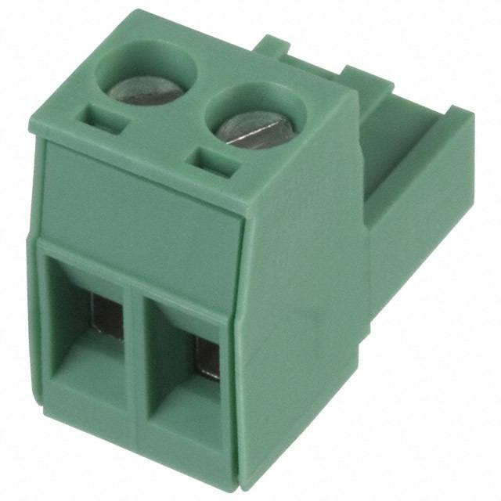
Cable Conector Potencia - X28_SOC
Diagrama de conexión
Conector A | Conector B | Cable | Longitud cable (cm) | Unidades del cable
Conector enchufable 2 terminales, paso 5 mm | Conector enchufable 2 terminales, paso 5.08 mm | Cable multifilar para 2 A, AWG 18, 2 conductores | 20 | 1
Cable corriente 2 A
Conector B
Conector A
Consideraciones de montaje
Unir con el cable de 2 conductores los terminales según el diagrama de conexión. No cruzar cables.
En ambos extremos incluir terminales faston cilíndricos para cable AWG 18.
1
2
2
1
Referencias
Conector A:
https://www.digikey.es/product-detail/es/phoenix-contact/1754449/277-1000-ND/260368
Conector B:
https://www.digikey.es/product-detail/es/phoenix-contact/1757019/277-1011-ND/260379
Cable:
https://www.digikey.es/product-detail/es/tensility-international-corp/30-00395/T1293-5-ND/5270273

Slide 12
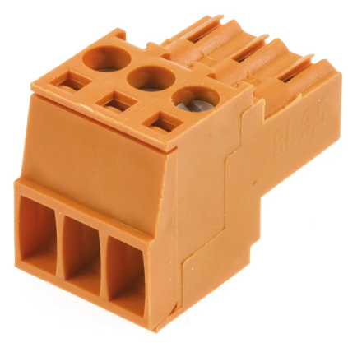
Cable Conector Potencia - X105_SOC
Diagrama de conexión
Conector A | Conector B | Cable | Longitud cable (cm) | Unidades del cable
Conector enchufable 3 terminales, paso 3.5 mm | Conector enchufable 2 terminales, paso 5.08 mm | Cable multifilar para 2 A, AWG 18, 2 conductores | 20 | 1
Pin no utilizado
Cable corriente 2 A
Conector A
Conector B
Consideraciones de montaje
Unir con el cable de 2 conductores los terminales según el diagrama de conexión. No cruzar cables.
En ambos extremos incluir terminales faston cilíndricos para cable AWG 18
1
2
1
2
3
Referencias
Conector A:
https://es.rs-online.com/web/p/bloques-terminales-sin-fusible/0171663/
Conector B:
https://www.digikey.es/product-detail/es/phoenix-contact/1757019/277-1011-ND/260379
Cable:
https://www.digikey.es/product-detail/es/tensility-international-corp/30-00395/T1293-5-ND/5270273

Slide 13
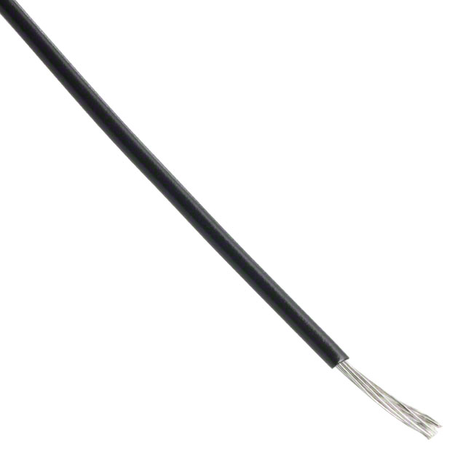
Cable Conector Potencia - X1A_SOC
Diagrama de conexión
Conector A | Conector B | Cable | Longitud cable (cm) | Unidades del cable
Conector enchufable 3 terminales, paso 3.5 mm | Conector enchufable 2 terminales, paso 5.08 mm | Cable multifilar para 10 A, AWG 14 | 20 | 1
Pin no utilizado
Cable corriente 10 A
Conector B
Conector A
Consideraciones de montaje
Unir con cables individuales los terminales según el diagrama de conexión. No cruzar cables
En ambos extremos incluir terminales faston cilíndricos para cable AWG 14
2
1
1
2
3
Referencias
Conector A:
https://es.rs-online.com/web/p/bloques-terminales-sin-fusible/0171663/
Conector B:
https://www.digikey.es/product-detail/es/phoenix-contact/1757019/277-1011-ND/260379
Cable:
https://www.digikey.es/product-detail/es/76812.R8.01/C76812B-50-ND/5452557/?itemSeq=321193382

Slide 14
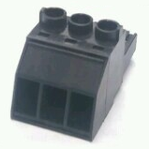
Cable Conector Potencia - X1B_SOC
Diagrama de conexión
Conector A | Conector B | Cable | Longitud cable (cm) | Unidades del cable
Conector enchufable 3 terminales, paso 7.62 mm | Conector enchufable 2 terminales, paso 5.08 mm | Cable multifilar para 10 A, AWG 14 | 20 | 1
Pin no utilizado
Cable corriente 10 A
Conector B
Conector A
Consideraciones de montaje
Unir con cables individuales los terminales según el diagrama de conexión. No cruzar cables
En ambos extremos incluir terminales faston cilíndricos para cable AWG 14
2
1
1
2
3
Referencias
Conector A:
https://es.rs-online.com/web/p/bloques-terminales-para-pcb/1767721/
Conector B:
https://www.digikey.es/product-detail/es/phoenix-contact/1757019/277-1011-ND/260379
Cable:
https://www.digikey.es/product-detail/es/76812.R8.01/C76812B-50-ND/5452557/?itemSeq=321193382

Slide 15
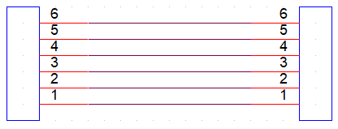
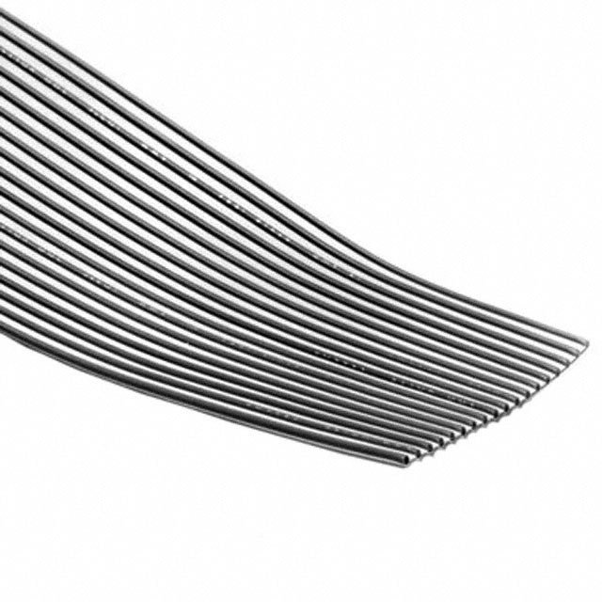
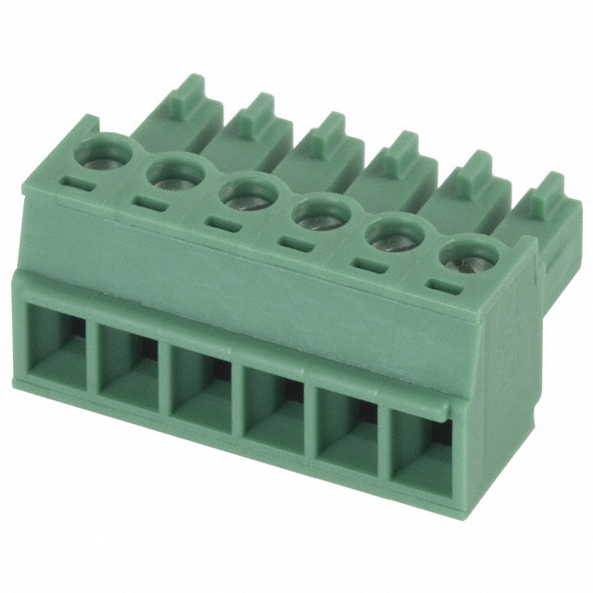
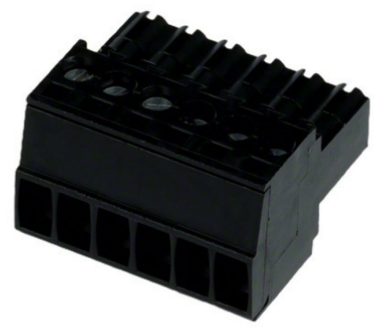
Cable Conector Potencia - X3_SOC y X4_SOC
Diagrama de conexión
Conector A | Conector B | Cable | Longitud cable (cm) | Unidades del cable
Conector enchufable 6 terminales, paso 3.5 mm | Conector enchufable 6 terminales, paso 3.81 mm | Plano, AWG 18, 6 conductores, paso 3.96 mm | 20 | 2
Cable plano
Conector A
Conector B
Consideraciones de montaje
Unir con el cable plano los terminales según el diagrama de conexión.
En ambos extremos incluir terminales faston cilíndricos para cable AWG 18
6
5
4
1
2
3
2
1
3
4
5
6
Referencias
Conector A:
https://www.digikey.com/product-detail/en/weidm-ller/1610180000/281-1057-ND/263662
Conector B:
https://www.digikey.es/product-detail/es/phoenix-contact/1803617/277-1165-ND/260533
Cable:
https://www.digikey.es/product-detail/es/3m/8132-06-100/3M156579-10-ND/7809900

Slide 16
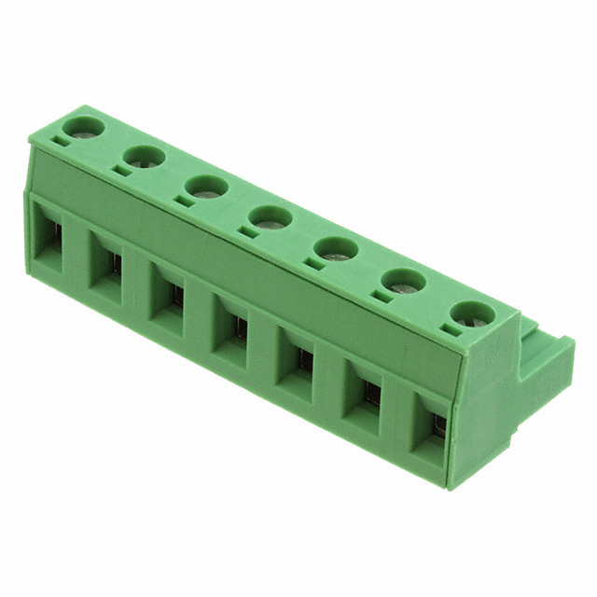
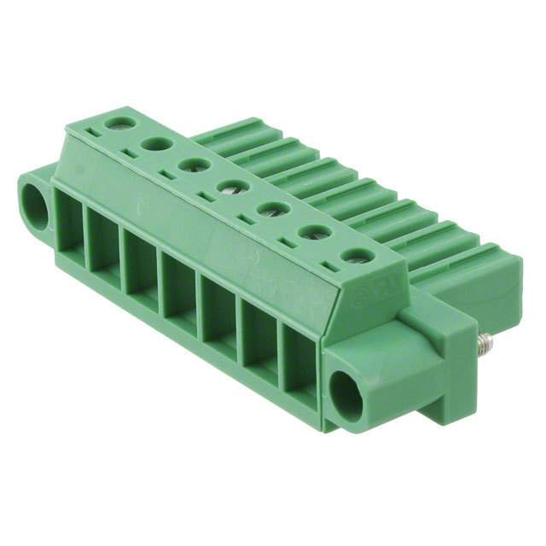
Cable Conector Potencia - X2A_SOC
Diagrama de conexión
Conector A | Conector B | Cable | Longitud cable (cm) | Unidades del cable
Conector enchufable 7 terminales, paso 7.5 mm | Conector enchufable 7 terminales, paso 7.62 mm | Cable multifilar AWG 18, 1 conductor | 20 | 1
Pines no utilizados
Consideraciones de montaje
Unir con cables individuales los terminales según el diagrama de conexión. No cruzar cables.
En ambos extremos incluir terminales faston cilíndricos para cable AWG 14
Cable HV
Conector A
Conector B
1
2
7
3
4
6
5
5
4
6
3
7
2
Referencias
Conector A:
https://www.digikey.es/product-detail/es/phoenix-contact/1766932/277-6575-ND/2515014
Conector B:
https://www.digikey.com/product-detail/en/phoenix-contact/1828294/277-8840-ND/3605752
Cable:
https://www.digikey.es/product-detail/es/general-cable-carol-brand/C1321.21.01/C1321B-50-ND/5126285
1

Slide 17
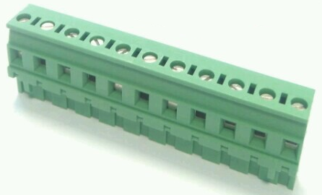
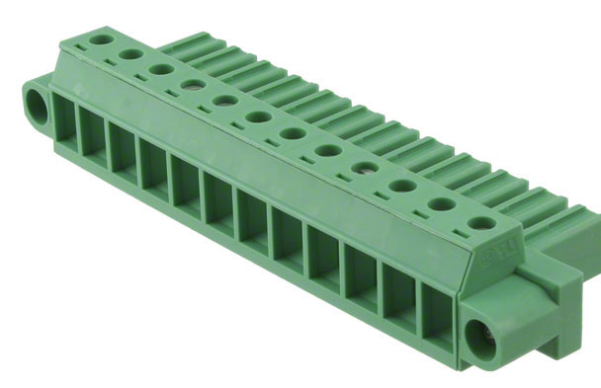
Cable Conector Potencia - X2B_SOC
Diagrama de conexión
Conector A | Conector B | Cable | Longitud cable (cm) | Unidades del cable
Conector enchufable 11 terminales, paso 7.5 mm | Conector enchufable 12 terminales, paso 7.62 mm | Cable multifilar AWG 18, 1 conductor | 20 | 1
Pines no utilizados
Consideraciones de montaje
Unir con cables individuales los terminales según el diagrama de conexión. No cruzar cables.
En ambos extremos incluir terminales faston cilíndricos para cable AWG 14
Cable HV
Conector A
Conector B
12
11
11
10
10
9
9
8
8
Referencias
Conector A:
https://www.phoenixcontact.com/online/portal/es?uri=pxc-oc-itemdetail:pid=1737796&library=eses&tab=1
Conector B:
https://www.digikey.es/product-detail/es/phoenix-contact/1827583/277-6460-ND/2528694
Cable:
https://www.digikey.es/product-detail/es/general-cable-carol-brand/C1321.21.01/C1321B-50-ND/5126285
7
7
6
6
5
5
4
4
3
3
2
2
1
1

